Slide 1
СУ - ДЖОК терапия в логопедической работе с детьми
Учитель-логопед высшей квалификационной категории Меркулова М.В.
МКДОУ д/с «Ласточка»
с. Кыштовка, 2016г.

Slide 2
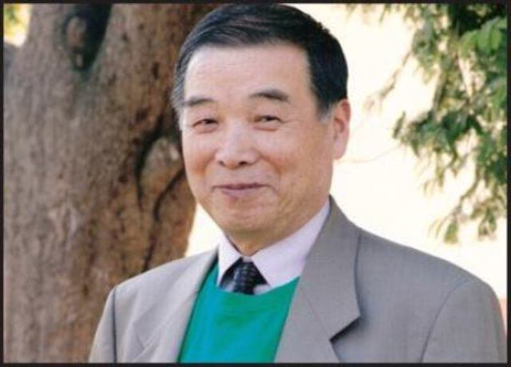
Су-Джок терапия -
одна из нетрадиционных здоровьесберегающих технологий в логопедии.
Основанная на традиционной акупунктуре и восточной медицине, она считается одной из лучших систем самооздоровления.
Данный вид терапии разработан южно-корейским профессором Пак Чже Ву в 8О-х годах XX века.

Slide 3
сходство формы уха
с эмбрионом человека

Slide 4
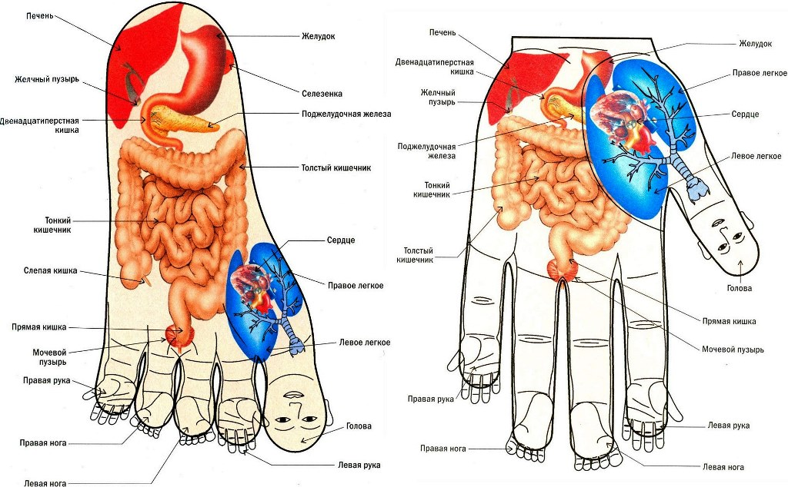
В переводе с корейского
"Су" означает – кисть "Джок" – стопа

Slide 5
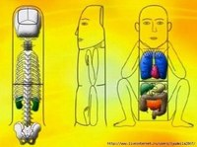
Воздействуя на точки, мы можем регулировать функционирование внутренних органов.
Например, мизинец – сердце,
безымянный – печень,
средний – кишечник,
указательный – желудок,
большой палец – голова

Slide 6
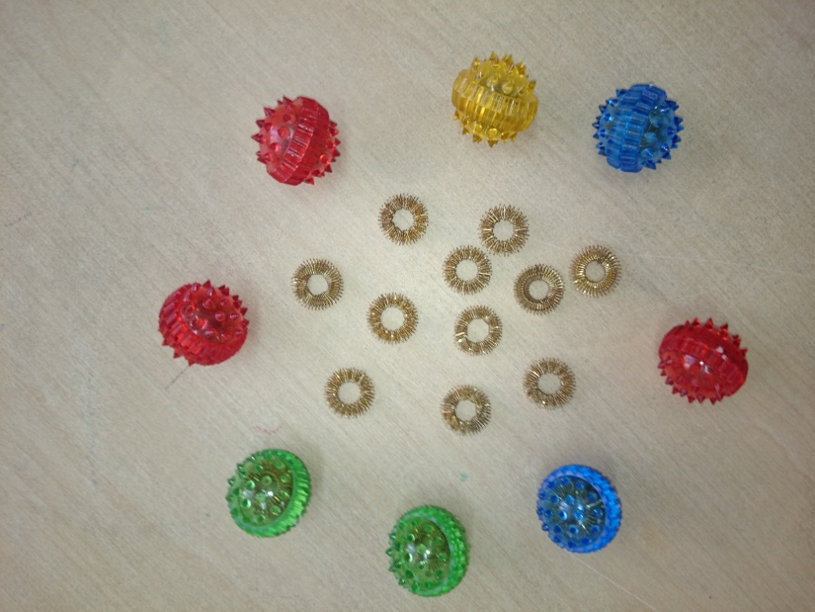
Неоспоримыми достоинствами использования
в логопедической практике элементов
Су – Джок терапии являются:
Высокая эффективность
Абсолютная безопасность
Универсальность
Простота применения

Slide 7
Этапы проведения:
Знакомство детей с массажным шариком
Су– Джок, правилами его использования
Закрепление знаний в упражнениях, играх
Самостоятельное использование шариков
Су– Джок в соответствии с потребностями и
желаниями детей

Slide 8
Формы организации работы:
индивидуальные занятия
подгрупповые занятия
фронтальные занятия

Slide 9
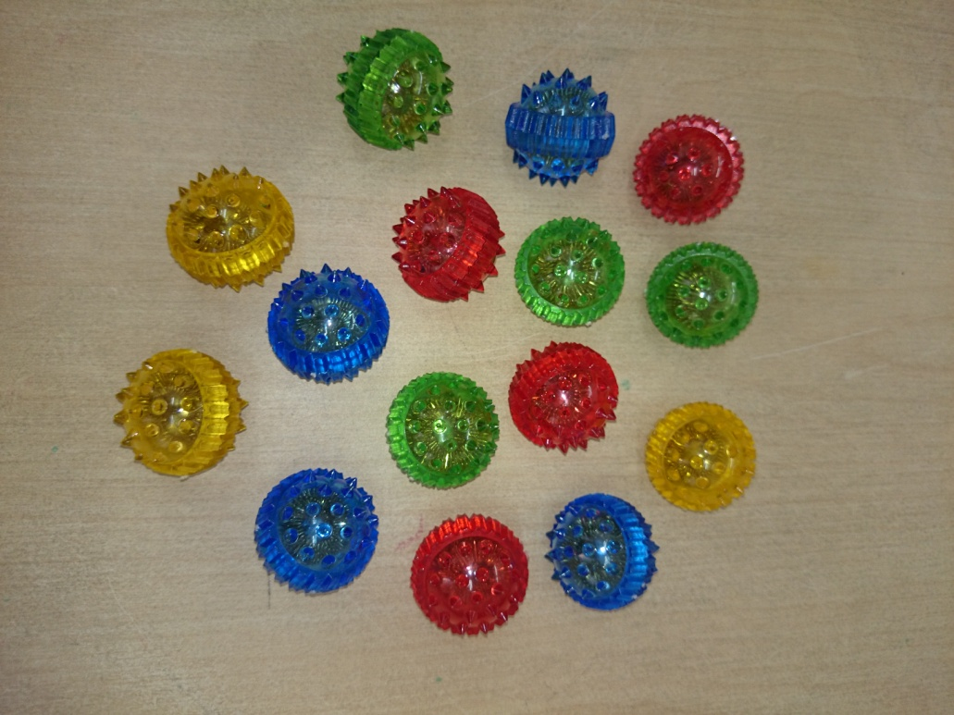
методы и приёмы:
Массаж специальным шариком

Slide 10
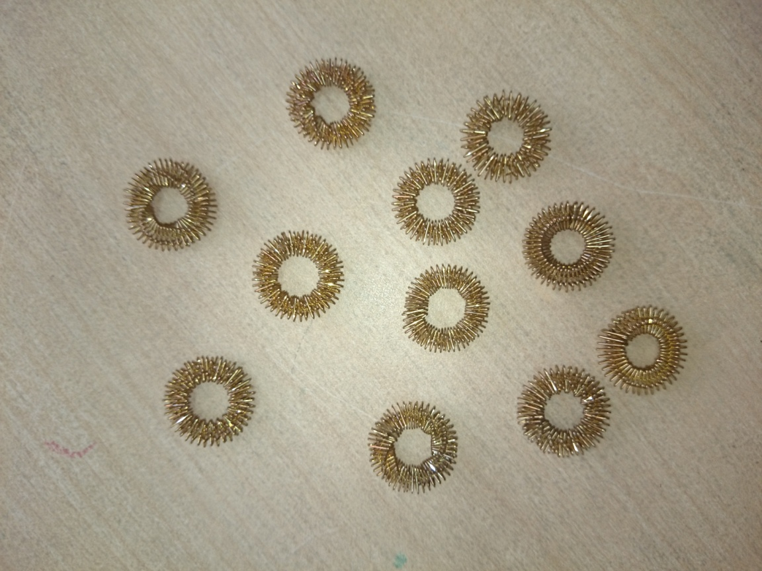
методы и приёмы:
Массаж эластичным кольцом

Slide 11
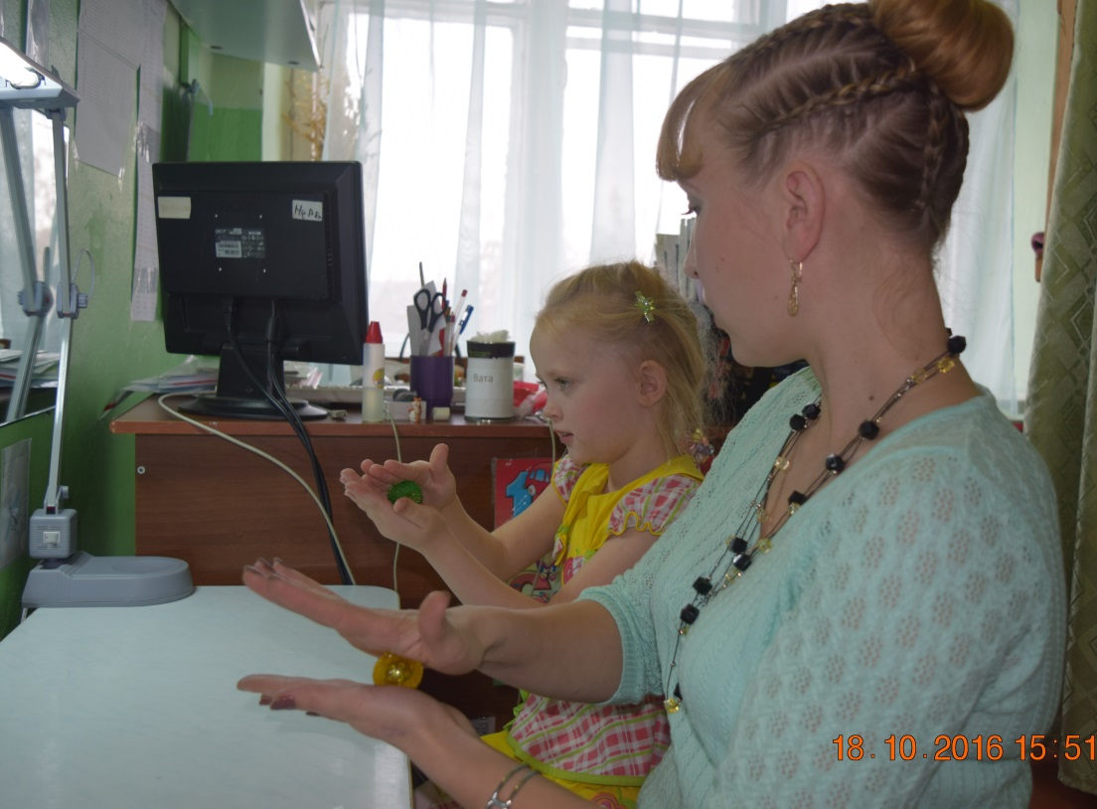
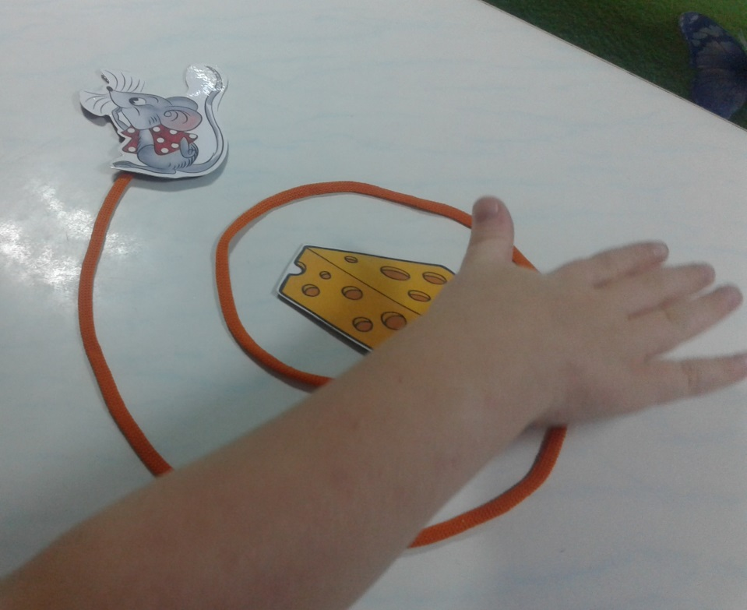
Знакомство с массажным шариком
Этот шарик не простой.
Этот шарик не простой
Весь колючий, вот такой.
Меж ладошками кладем
Им ладошки разотрем.
Вверх и вниз его катаем
Свои ручки развиваем!
Можно шар катать по кругу,
Перекидывать друг другу.
1,2,3,4,5 – нам пора и отдыхать!
Ежик.
Ежик колет нам ладошки,
Поиграем с ним немножко.
Ежик нам ладошки колет –
Ручки к школе нам готовит.
Бабочка.
Не ползет и не бежит,
Над цветком она кружит.
За витком идет виток,
Вот и села на цветок!

Slide 12
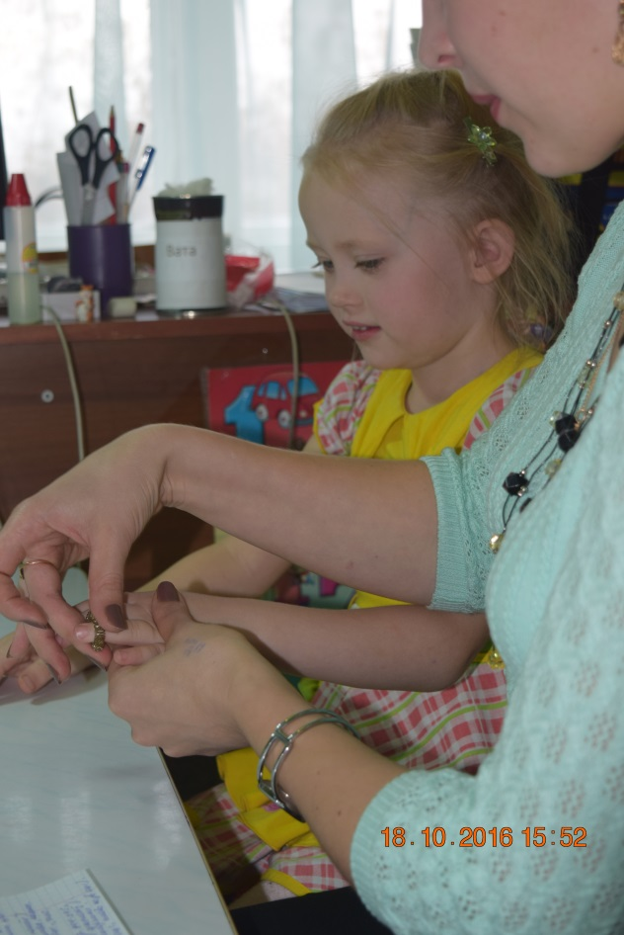
Массаж пальцев эластичным кольцом
Пять братцев.
Этот пальчик маленький, мизинчик удаленький.
Безымянный кольцо носит, никогда его не сбросит.
Ну, а этот – средний, длинный. Он как раз посередине.
Этот – указательный, пальчик замечательный.
Большой палец хоть не длинный, среди братьев самый сильный!
Пальчики не ссорятся, вместе дело спорится.
1,2,3,4,5, мы идем грибы искать.
Раз, два, три, четыре, пять, мы идем грибы искать.
Вот мизинчик в лес пошел,
Безымянный гриб нашел.
Средний пальчик чистить стал,
Указательный скакал,
Большой палец все-все съел,
От того и потолстел.

Slide 13
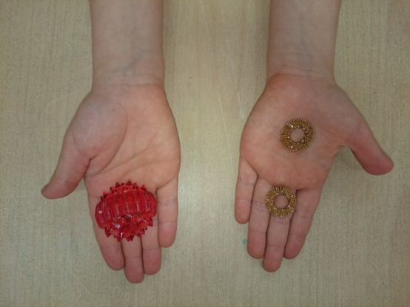
Использование Су – Джок шаров при автоматизации звуков
Звук Ш. «Малыши»
На правой руке:
Этот малыш-Илюша, (на большой палец)
Этот малыш-Ванюша, (указательный)
Этот малыш-Алеша, (средний)
Этот малыш-Антоша, (безымянный)
А меньшого малыша зовут Мишуткою друзья. (мизинец)
На левой руке:
Эта малышка-Танюша, (на большой палец)
Эта малышка-Катюша, (указательный)
Эта малышка-Маша, (средний)
Эта малышка-Даша, (безымянный)
А меньшую зовут Наташа. (мизинец)

Slide 14
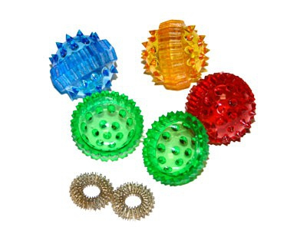
Использование Су – Джок шаров при совершенствовании лексико-грамматических категорий
«Шарик кати – слово говори»
«Шарик мне назад верни, слово (слоги) верно повтори»
«Шар обратно прокати, слово (слоги, фразу) измени»
Упражнение «Один-много»
«Назови ласково»
«Скажи наоборот»
Например, тема «Домашние животные»
Довольна корова своими телятами,
Овечка довольна своими ягнятами,
Кошка довольна своими котятами,
Кем же довольна свинья? Поросятами!
Довольна коза своими козлятами,
А я довольна своими ребятами!!!

Slide 15
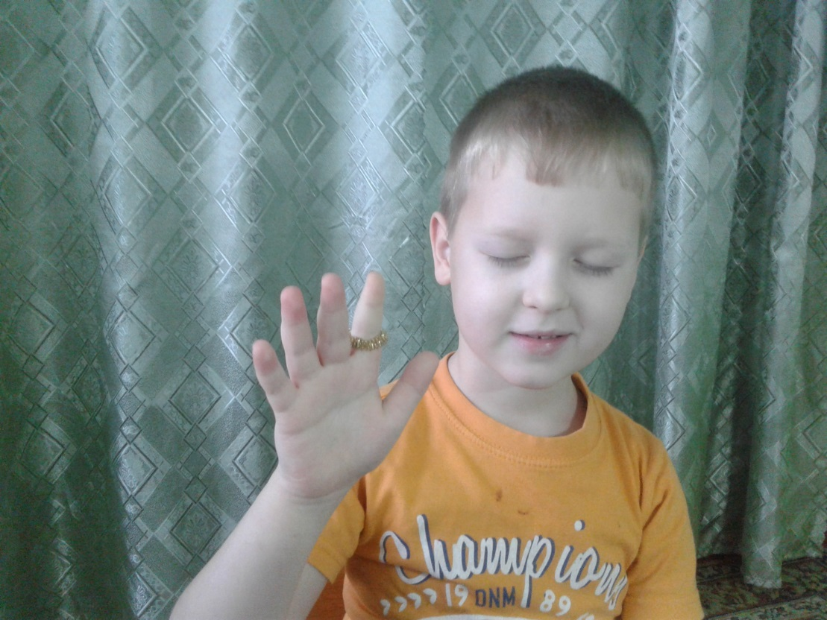
Использование Су – Джок шаров при совершенствовании навыков пространственной ориентации, ориентировки в схеме тела, развития памяти, внимания.
«Лево – право различаю, каждый свой я пальчик знаю»
«Ловкие пальцы»
«Справа, слева я стучу - перепутать не хочу»
«Глазки закрывай, на каком колечко пальце, угадай»

Slide 16
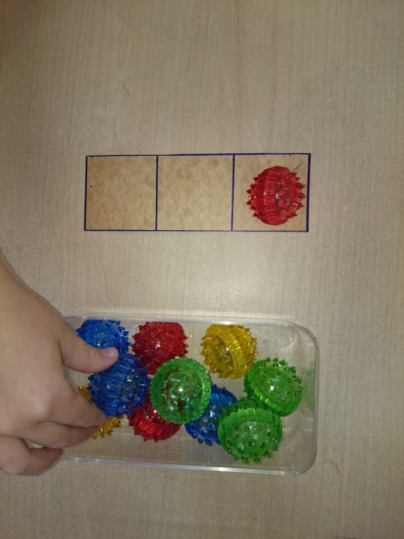
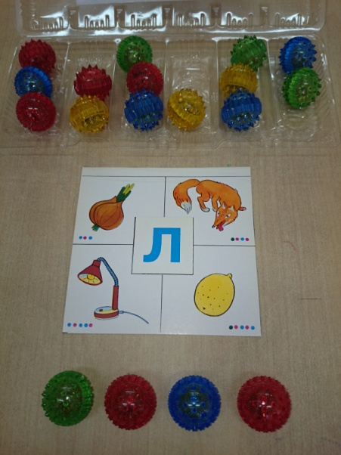
Использование Су – Джок шаров при совершенствовании звукового анализа слов
«Ты про звук нам расскажи, нужный шарик подбери»
«Я на шарик погляжу, всё про звук вам расскажу».
«Раз, раз, раз, раз, слово выложим сейчас»
Шарик подбирается в соответствии с характеристикой звука:
Красный – для гласных
Синий с колечком – для звонких твёрдых согласных
Синий без колечек – для глухих твёрдых согласных
Зелёный с колечком – для звонких мягких согласных
Зелёный без колечка – для глухих мягких согласных

Slide 17
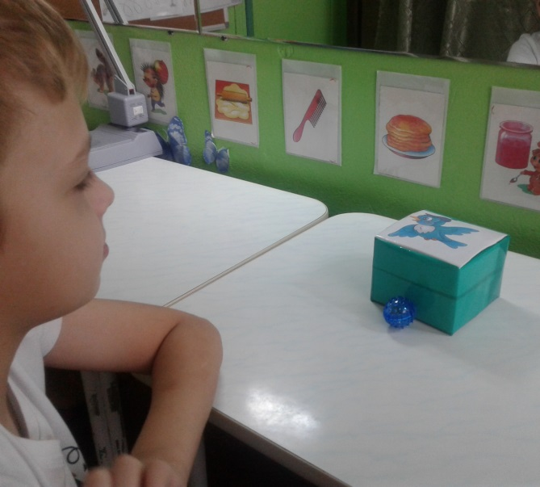
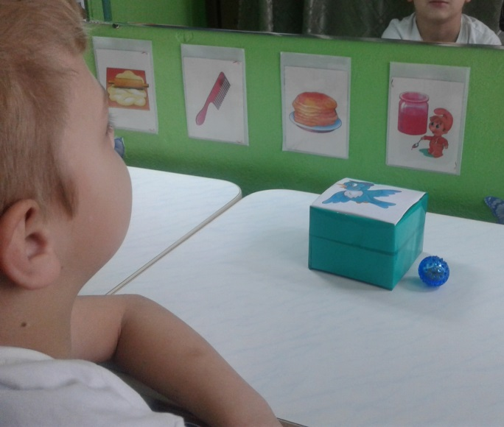
Использование Су – Джок шаров при совершенствовании навыков употребления предлогов
«Ловко с шариком играем и предлоги называем»
На столе коробка, по инструкции
логопеда ребенок кладет шарики
соответственно:
красный шарик - в коробку;
синий – под коробку;
зеленый – около коробки;
Затем наоборот, ребенок
должен описать действие
взрослого.

Slide 18
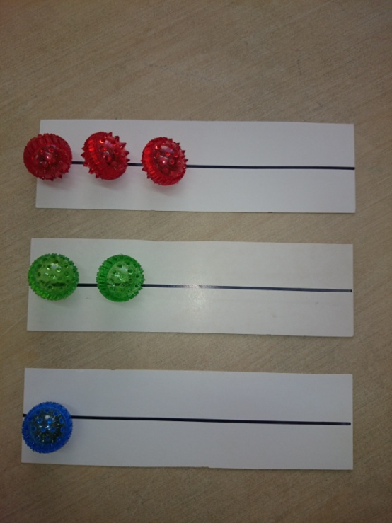
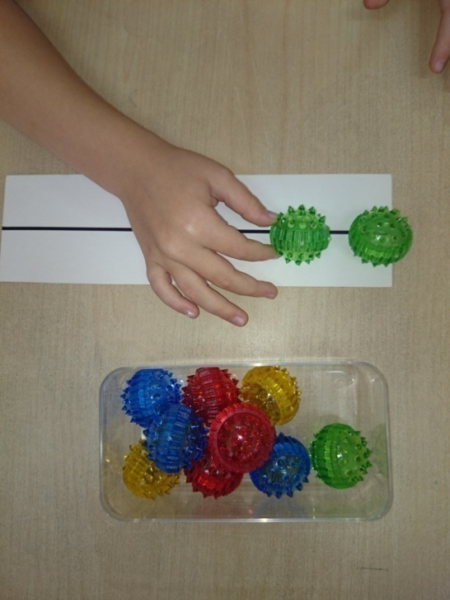
Использование Су – Джок шаров для слогового анализа слов
Упражнение «Раздели слова на слоги»
«По слогам словечко называй и на каждый слог шарик доставай»

Slide 19
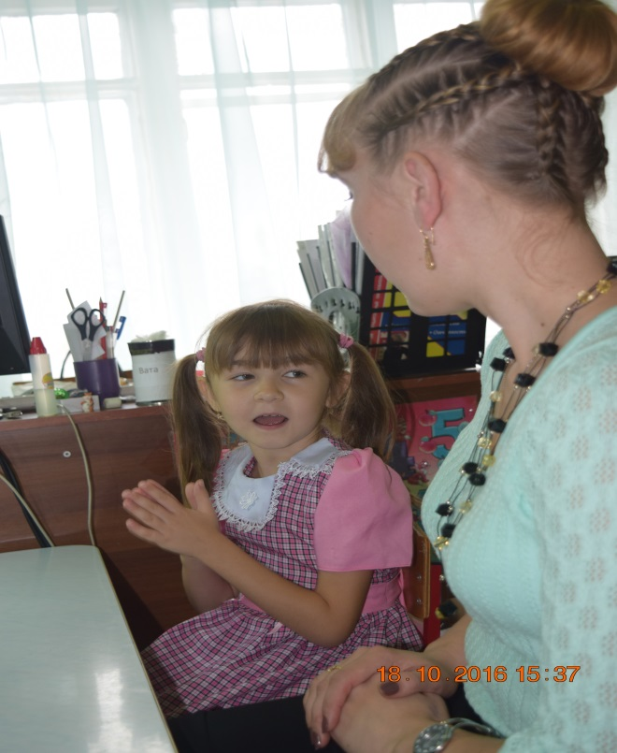
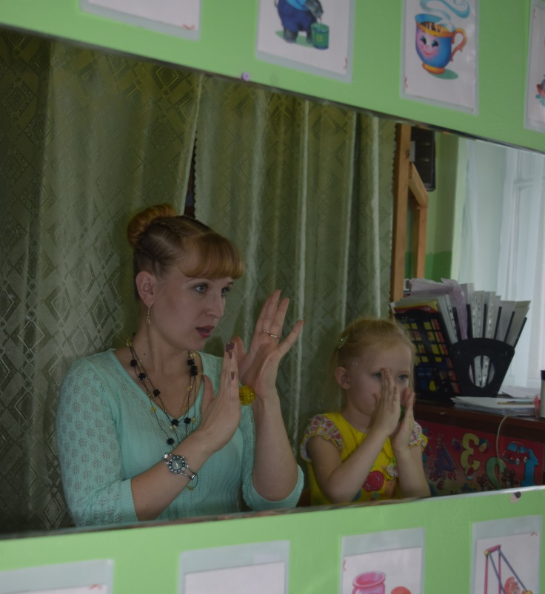
Использование Су – Джок шаров для развития фонематического слуха и восприятия
«Если звук услышат ушки – подними шар над макушкой»
«Спрячь шарик в ладонях, если звука в слове нет»
«Шарик мы ладошкой «стук», если слышим нужный звук»
«Ты про звук нам расскажи, нужный шарик подбери»

Slide 20
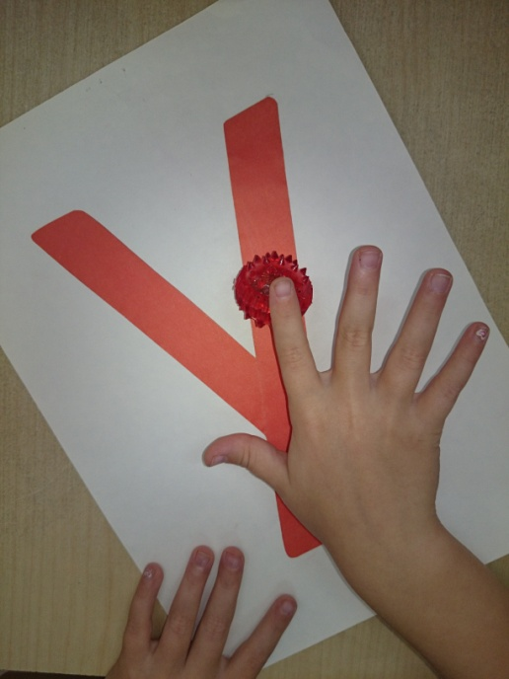
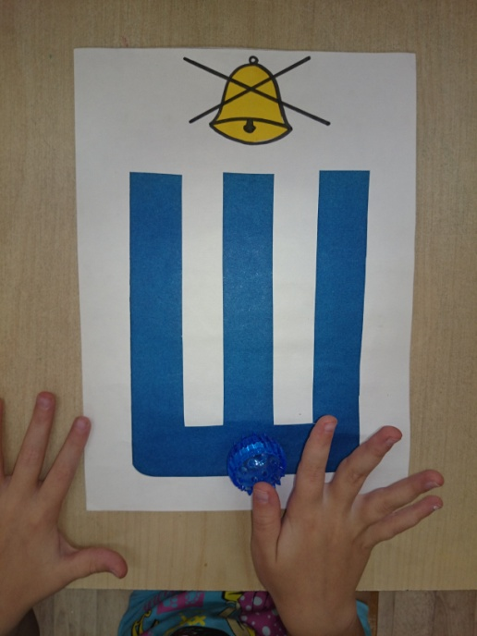
Связь звука с буквой, профилактика дисграфии
Прокатывание шариком по написанной букве. Написание буквы и её элементов с прокатыванием шарика по поверхности стола, на ладони.

Slide 21
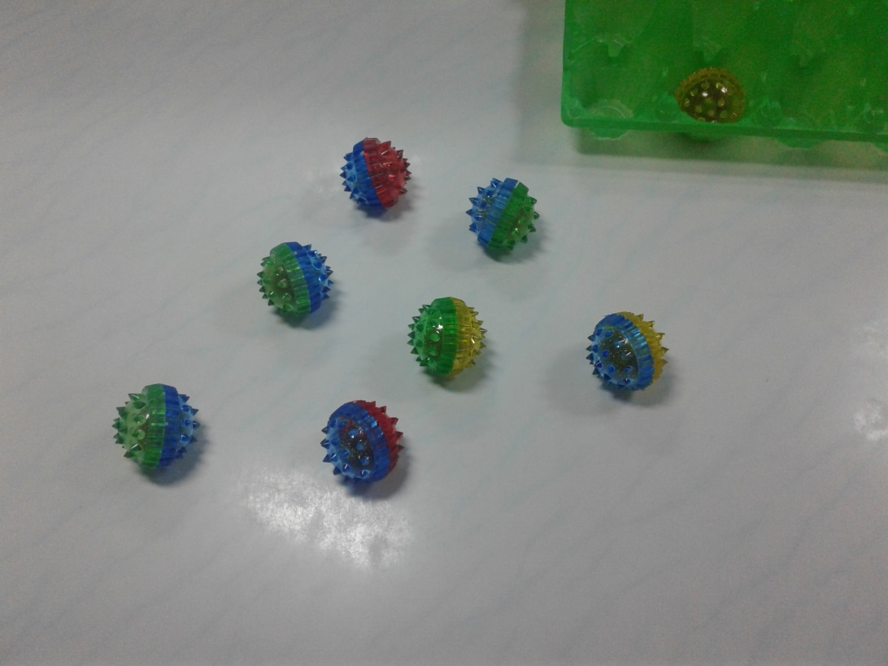
Составление цветовых комбинаций из шариков разного цвета
По инструкции ребёнок собирает жёлто-зелёный шарик, красно-синий, красно-жёлтый и т.д.

Slide 22
В результате использования элементов Су-Джок терапии:
Осуществляется благоприятное оздоравливающее
воздействие на весь организм
Стимулируются речевые зоны коры головного мозга
Развивается координация движений и мелкой моторики
Развивается произвольное поведение, внимание, память, речь и другие психические процессы, необходимые для становления полноценной учебной деятельности

Slide 23
Спасибо за внимание!

